Slide 1
Neuropathies périphériques (pathologie)
F. Wang
Module neurologique bac 3 BKR

Slide 2
Neuropathies périphériques
Chapitre 3 : physiopathologie

Slide 3
Chapitre 3 : physiopathologie
DEGENERESCENCE AXONALE

Slide 4
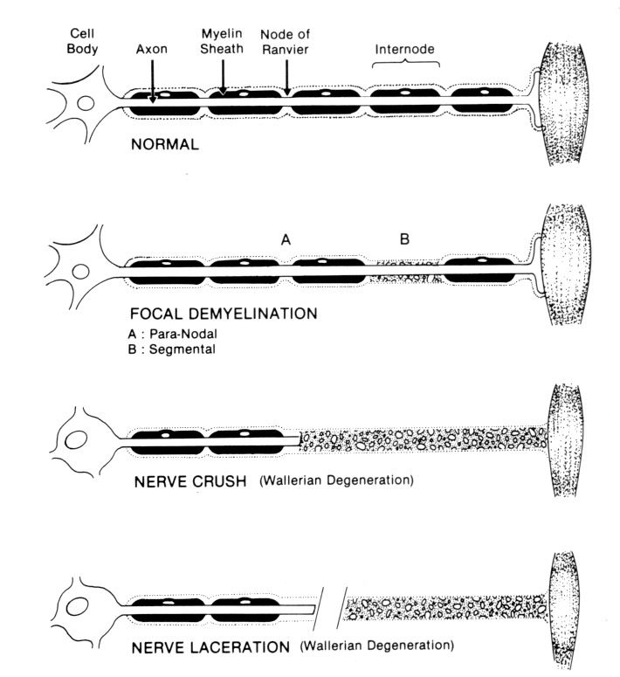
Dégénérescence axonale
Dégénérescence Wallérienne: - l’axone est la cible primaire (démyélinisation secondaire) - atteinte du corps neuronal (motoneurone alpha dans la SLA : ) ou de l’axone périphérique - lésions traumatiques, compression ou ischémie nerveuse

Slide 5
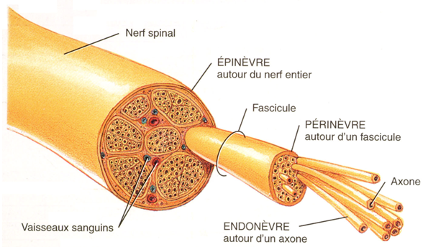
Dégénérescence axonale
Dégénérescence Wallérienne: - Axonotmèse : interruption des axones épinèvre intact régénérescence axonale possible - Neurotmèse : section nerveuse complète régénérescence axonale souvent impossible

Slide 6
Dégénérescence axonale
Dégénérescence Wallérienne: - Axone J1-J2 : fuite du liquide intra-axonal gonflement et disparition des neurofilaments au niveau de l’extrémité distale J3 : fragmentation de l’axone et de la myélinine avec début de digestion de celle-ci J8 : axone moteur digéré (J10 pour l’axone sensitif) - Corps neuronal J1-J2 : corps de Nissl (r.e.) se fragmentent en fines particules S2-S3 : noyau et nucléole excentrés

Slide 7
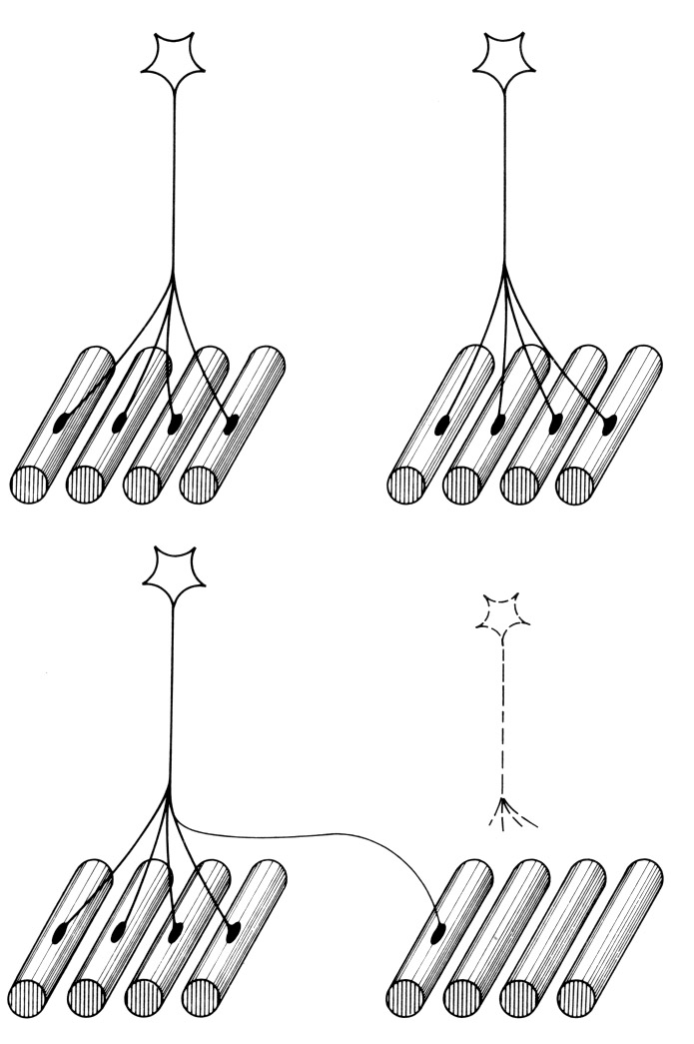
Dégénérescence axonale
Récupération de la dégénérescence Wallérienne: - réinnervation collatérale : dans les lésions partielles - réinnervation terminale : dans les lésions complètes prolifération des cellules de Schwann qui se placent le long de la lame basale d’origine > S1 : excroissances axonales repousse axonale : 1 à 5 mm/J remyélinisation avec des segments internodaux plus courts qu’à l’origine

Slide 8
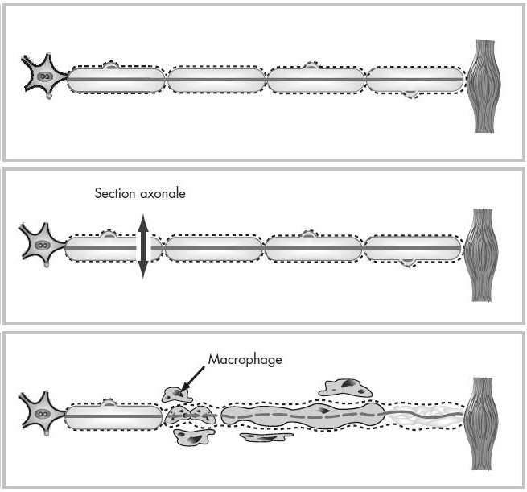
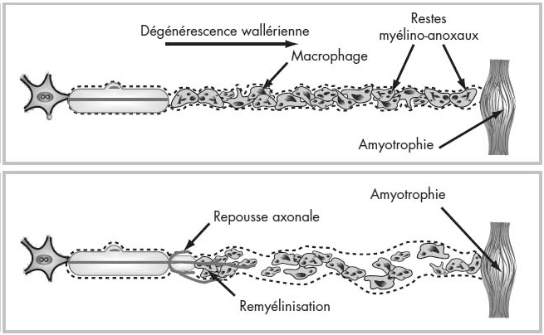
Dégénérescence axonale
Dégénérescence Wallérienne:
J8-J10
J0
S1
J3
S2-S3

Slide 9
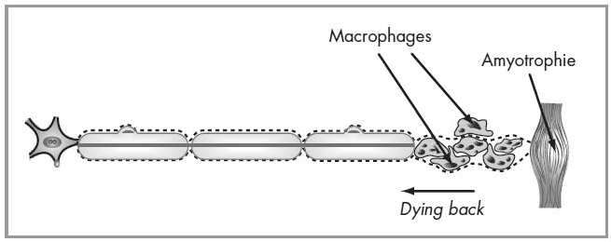
Dégénérescence axonale
Dégénérescence par « dying-back » (axonopathie distale): - dégénérescence terminale des axones les plus longs (neuropathies longueur-dépendante) - déficit des apports métaboliques aux corps neuronaux - => déficit du transport axonal antérograde (protéines) et rétrograde (élimination des déchets) - neuropathies toxiques, diabète, déficits vitaminiques

Slide 10
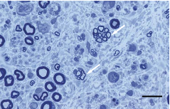
Dégénérescence axonale
Récupération de la dégénérescence par « dying back » : - réinnervation collatérale (sprouting) :

Slide 11
Chapitre 3 : physiopathologie
DEMYELINISATION

Slide 12
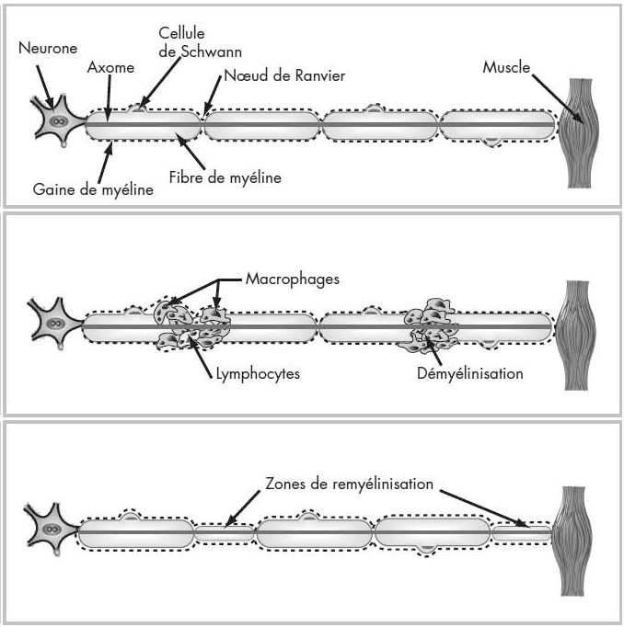
Démyélinisation
Démyélinisation segmentaire:
- axones et tissus de soutien restent intacts - perte de la myéline entre 2 nœuds de Ranvier (axonopathie secondaire parfois) - mécanisme immunologique (SGB) ou toxique (diphtérie)

Slide 13
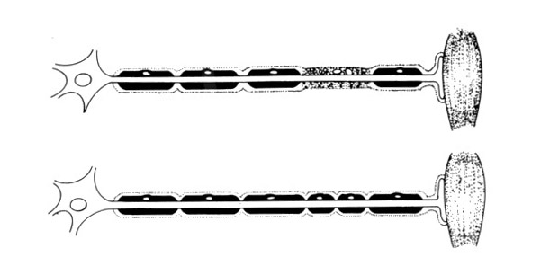
Démyélinisation
Récupération de la démyélinisation segmentaire:
- remyélinisation avec des segments internodaux plus courts

Slide 14
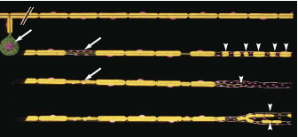
Démyélinisation segmentaire et axonopathie distale

Slide 15
Chapitre 3 : physiopathologie
AUTRES MECANISMES

Slide 16
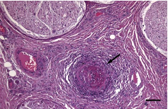
Autres mécanismes
Atteinte vasculaire:
- infiltrats inflammatoires de la paroi des VS => occlusion de la lumière => lésions ischémiques
- vascularites (PAN) : atteinte des VS situés dans l’épinèvre => dégénérescence axonale massive

Slide 17
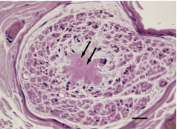
Autres mécanismes
Dépôts dans l’endonèvre:
- substance amyloïde

Slide 18
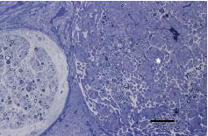
Autres mécanismes
Infiltration du nerf par des cellules tumorales:
- racines nerveuses : lymphome, leucémie

Slide 19
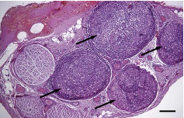
Autres mécanismes
Infection du SNP:
- Lèpre, Lyme, HIV, HTLV-1 => réaction inflammatoire et immunitaire

Slide 20
Neuropathies périphériques
Chapitre 4 : syndrome neurogène périphérique

Slide 21
Chapitre 4 : syndrome neurogène
Symptômes
- Faiblesse Maladresse, gène, lourdeur …d'un ou plusieurs membres, traduisant le déficit moteur
- Troubles sensitifs divers Douleurs (décharges électriques, brûlures, crampes au repos) Paresthésies (fourmillements, picotements) Anesthésie ou hypoesthésie (« comme après une anesthésie locale chez le dentiste », « peau cartonnée », etc… )

Slide 22
Chapitre 4 : symptômes

Slide 23
Chapitre 4 : syndrome neurogène
Signes cliniques
- Déficit moteur Topographie variable, mais le plus souvent à prédominance distale Hypotonique Intensité variable :
Medical Research Concil Scale 0 : absence de contraction décelable
1 : contraction palpable sans mouvement actif
2 : mouvement actif sans gravité
3 : mouvement actif contre la gravité
4 : mouvement actif contre forte résistance
5 : force normale, comparable au côté sain

Slide 24
Chapitre 4 : déficit moteur

Slide 25
Chapitre 4 : syndrome neurogène
Signes cliniques
- Amyotrophie Signe majeur mais habituellement absent au début de l'atteinte - Fasciculations Contractions musculaires très brèves, superficielles, localisées à une partie d'un muscle, ne déplaçant pas le segment de membre, bien visibles à jour frisant, survenant spontanément ou après percussion du muscle Grande valeur séméiologique mais très inconstantes surtout présentes lors de l'atteinte des neurones des cornes antérieures de la moelle

Slide 26
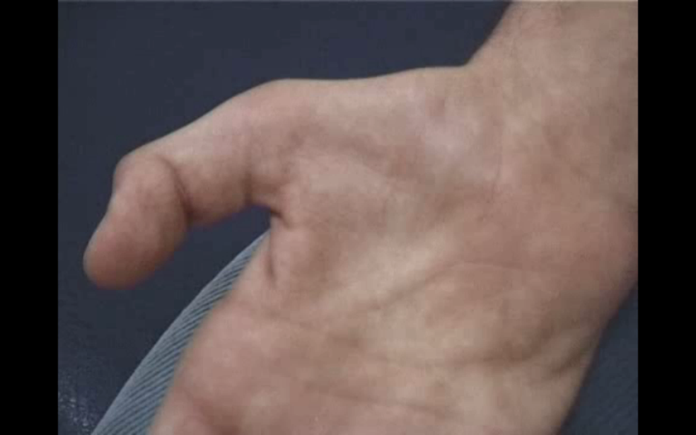
Chapitre 4 : amyotrophie

Slide 27
Chapitre 4 : fasciculations

Slide 28
Chapitre 4 : syndrome neurogène
Signes cliniques
- Abolition ou diminution des réflexes ostéo-tendineux C'est, avec l'amyotrophie, le meilleur signe clinique Inconstant, notamment quand le tronc nerveux ou la
racine atteints n'est pas impliqué dans un arc réflexe cliniquement accessible - Déficit sensitif Déficit de la sensibilité thermo-algique (froid, chaud, piqûre) par atteinte des petites fibres myéliniques et des fibres amyéliniques Déficit de la sensibilité au tact superficiel et de la sensibilité profonde (sens de position du gros orteil, perception des vibrations du diapason) par atteinte des grosses fibres myélinique

Slide 29
Chapitre 4 : ROT

Slide 30
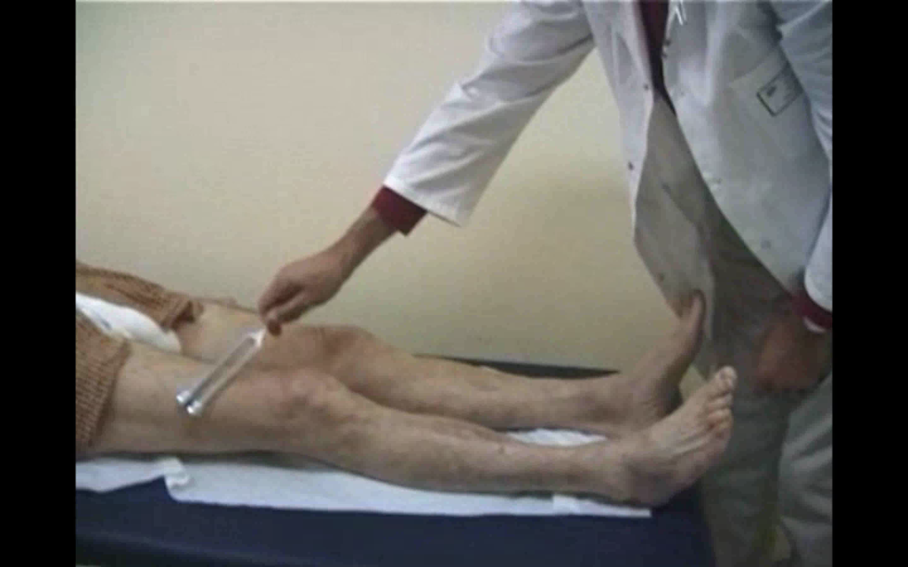
Chapitre 4 : déficit sensitif

Slide 31
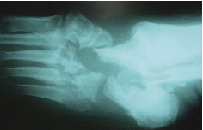
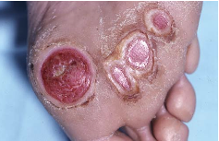
Chapitre 4 : syndrome neurogène
Signes cliniques
- Troubles trophiques et signes végétatifs Peau sèche, amincie, dépilée, troubles vaso-moteurs Maux perforants plantaires, rétractions tendineuses, pieds creux, rarement arthropathies Signes de dysautonomie (diabète, amylose) :
hypotension OS, impuissance, troubles vésicaux - Signes négatifs Pas de signes d'atteinte du SNC, en particulier pas de
signe de Babinski, sauf si lésion associée du SNC

Slide 32
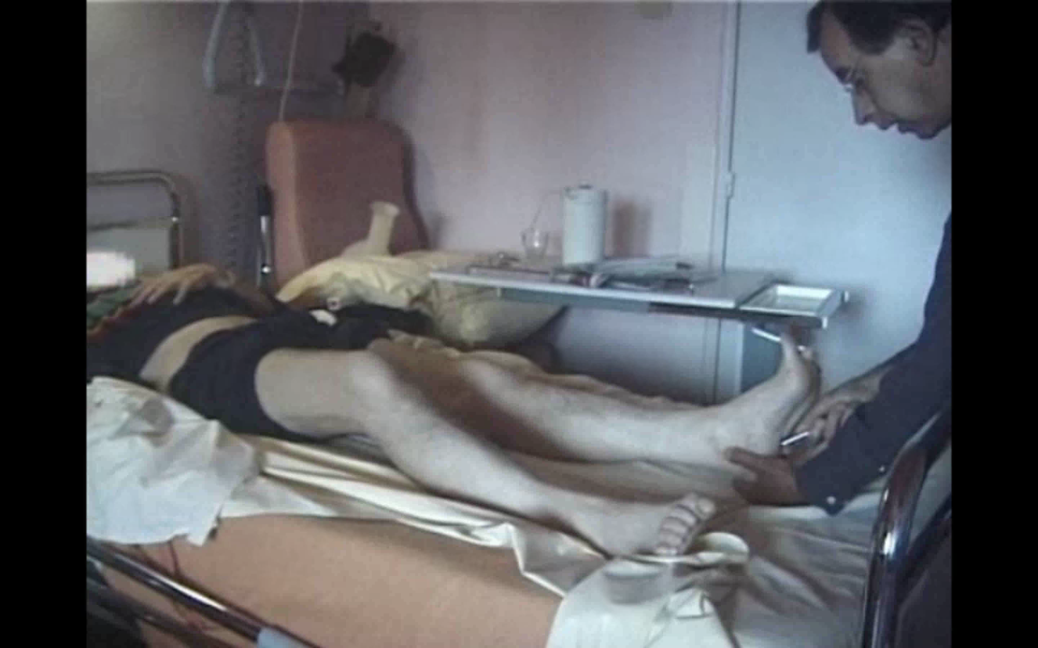
Chapitre 4 : signe de Babinski

Slide 33
Chapitre 4 : syndrome neurogène
Examens complémentaires
- ENMG - Biologie/PL - Biopsie neuromusculaire - Imagerie : IRM et échographie
Diagnostic différentiel - Syndrome myogène - Syndrome myasthénique - Syndrome pyramidal

Slide 34
Diagnostic différentiel
Syndrome myogène - Déficit moteur proximal et axial, parfois facial - Amyotrophie de même topographie, parfois hypertrophie - Myotonie (lenteur à la décontraction musculaire) inconstante - Signes négatifs (pas de déficit sensitif, ROT présents) - ENMG : tracé EMG riche (sommation spatiale) et peu volté - Elévation de la CK (créatine kinase) sérique - Biopsie musculaire : aspect bariolé, en mosaïque des fibres.

Slide 35
Diagnostic différentiel
Syndrome myasthénique
- Déficit moteur lié à l'effort et disparaissant au repos : fatigabilité fluctuante - Atteinte fréquente de l'oculomotricité (ptosis, diplopie) - Gravité potentielle de l'atteinte respiratoire - Aucune atteinte sensitive - L'examen clinique peut être normal (au repos) - Le Test à la PROSTIGMINE corrige le(s) déficit(s) en quelques minutes - ENMG : Le bloc neuromusculaire se traduit par un décrément (diminution de l'amplitude des potentiels d'action musculaires)

Slide 36
Diagnostic différentiel
Syndrome pyramidal
- Déficit moteur Extenseurs du MS (épreuve des bras tendus, signe de Garcin) Fléchisseurs du MI (signe de Mingazzini, signe de Barré)
Territoire facial inférieur - Spasticité (hypertonie pyramidale) Prédomine sur les fléchisseurs du MS Prédomine sur les extenseurs du MI (démarche en fauchant) Accrue à l'action. Elastique - ROT vifs, diffusés (extension de la zone réflexogène), polycinétiques (clonus du pied) = spasticité

Slide 37
Diagnostic différentiel
Syndrome pyramidal
- Signe de Babinski (extension du gros orteil lors de la stimulation du bord externe de la plante du pied)
- Atteinte d'un hémicorps controlatérale à la lésion en cas d'atteinte supra-médullaire (hémiplégie = paralysie complète) - Atteinte des 4 membres : tétraplégie (paralysie complète) si atteinte moelle cervicale - Atteinte des 2 membres inférieurs : paraplégie (paralysie complète) si atteinte moelle dorsale - Syndrome pseudo-bulbaire (paralysie labio-glosso- pharyngée) par atteinte bilatérale des fibres cortico-bulbaires.

Slide 38
Neuropathies périphériques
Chapitre 5 : ENMG

Slide 39
Les outils électrophysiologiques
PE (PEV, PEA, PES, PEM) : explorent principalement la conduction nerveuse centrale
ENMG : exploration fonctionnelle du système nerveux périphérique
- Neurographie sensitive - Neurographie motrice - Réflexologie - Electromyographie (EMG)

Slide 40
Les buts de l’ENMG
Confirmer ou infirmer une hypothèse clinique d’atteinte du SNP
Préciser le site lésionnel
- Proximal : corps neuronaux moteurs et/ou sensitifs une ou plusieurs racines nerveuses plexus - Distal focal : mononeuropathie tronculaire - Distal diffus : polyneuropathie mononeuropathie multiple - Proximo-distal : polyradiculonévrite
Quantifier les répercussions fonctionnelles d’une pathologie connue ou révélée par l’ENMG et évaluer le pronostic

Slide 41
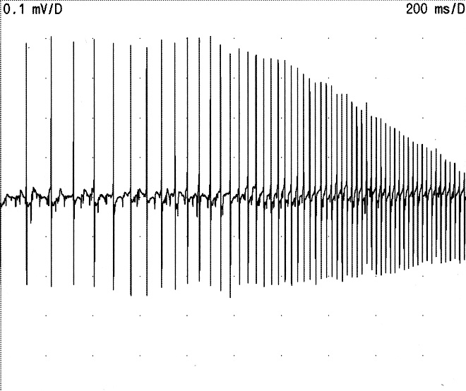
Les buts de l’ENMG
Montrer ce qu’aucun autre examen (non invasif) ne peut montrer - ralentissement ou un bloc de la conduction nerveuse ex. syndrome canalaire - un bloc de la conduction neuromusculaire ex. myasthénie
- un bloc de la conduction musculaire ex. paralysie périodique
- une anomalie INFRACLINIQUE ex. perte axonale sensitive
ex. décharges myotoniques

Slide 42
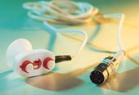
Electroneuromyographe
Stimulation - paire d’électrodes de surface appliquées sur un nerf
- onde rectangulaire de courant continu ➢ durée : 0,O5 à 1 ms ➢ intensité : O à 100 mA ➢ fréquence : 0,1 à 50 Hz

Slide 43
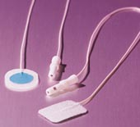
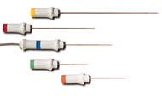
Electroneuromyographe
Détection - paire d’électrodes de surface ➢ sur le nerf : neurographie sensitive ➢ sur le muscle : neurographie motrice réflexologie EMG de surface - aiguille bipolaire ➢ à proximité du nerf ➢ dans le muscle : neurographie motrice EMG

Slide 44
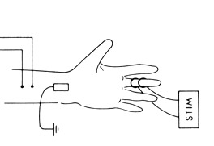
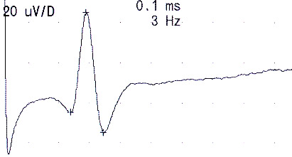
Neurographie sensitive
Grosses fibres myélinisées (Ia) dont le corps cellulaire se trouve dans le ganglion rachidien
Stimulation du nerf en un point et détection du potentiel d’action sensitif transmis en un autre point du nerf
LSD VCS : d : LSD Amplitude (> 12J)
d
LSD

Slide 45
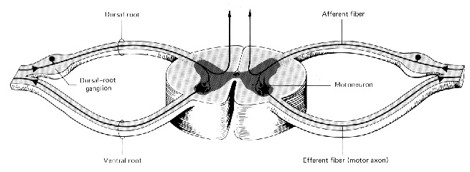
Neurographie sensitive
Une lésion même sévère (section complète) en amont du ganglion rachidien n’entraîne aucune dégénérescence axonale sensitive

Slide 46
Neurographie sensitive
M. Sup. n. médian : > 55 m/s, > 20 µV n. radial : > 55 m/s, > 20 µV n. musculo. : > 55 m/s, > 10 µV n. ulnaire: > 55 m/s, > 10 µV n. BCI : > 55 m/s, > 10 µV
M. Inf. n. sural : > 45 m/s, > 10 µV n. péronier sup.: > 45 m/s, > 10 µV n. saphène int. n. fémoro-cut.

Slide 47
Neurographie sensitive

Slide 48
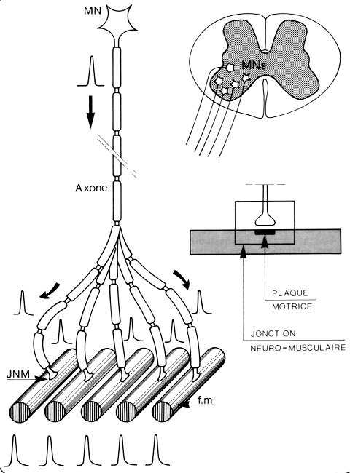
Neurographie motrice
Unité motrice
Stimulation du nerf détection musculaire (surface ou aiguille)
LDM VCM
Amplitude - nombre d’axones (> 9 J) - transmission NM - taille des UMs

Slide 49
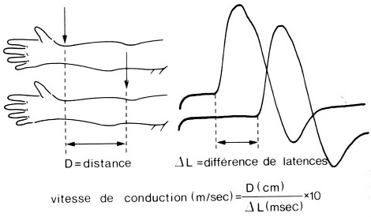
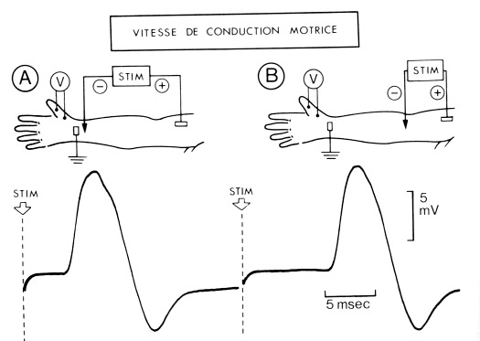
Neurographie motrice

Slide 50
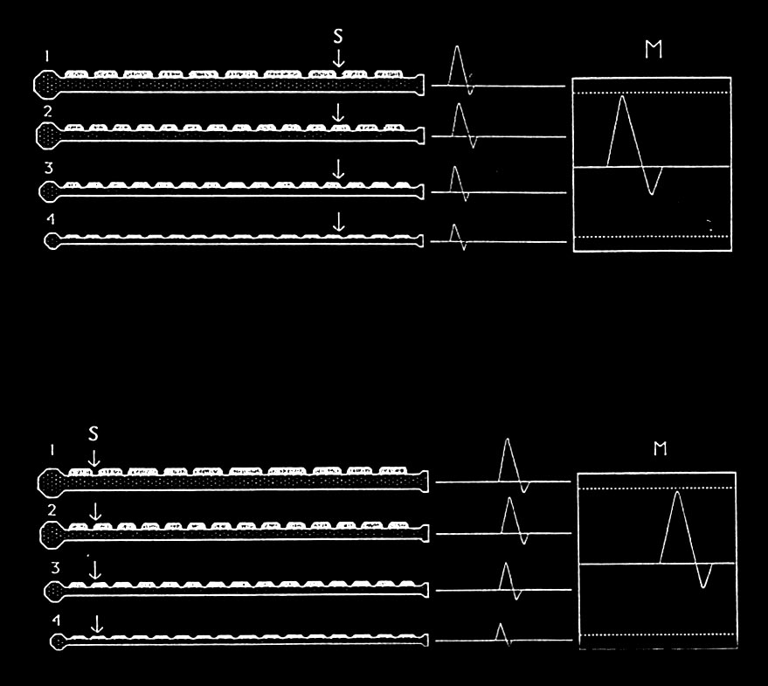
Poignet
LDM
distance coude-poignet (LPM-LDM)
VCM =
Coude
LPM
Notes:
Le nerf est représenté par 4 axones de taille différente. La conduction nerveuse est plus rapide au niveau des axones de gros calibre.
Stimulation supramaximale

Slide 51
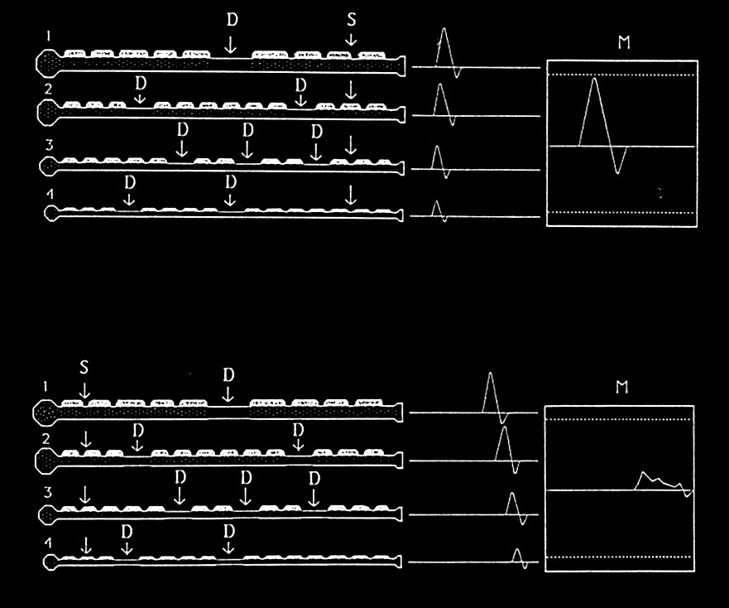
Poignet
Démyélinisation segmentaire: ralentissement des VC dispersion temporelle
Coude
Notes:
Démyélinisation segmentaire des neuropathies démyélinisantes acquises (ex. SGB) par opposition à
Démyélinisation homogène des neuropathie héréditaire

Slide 52
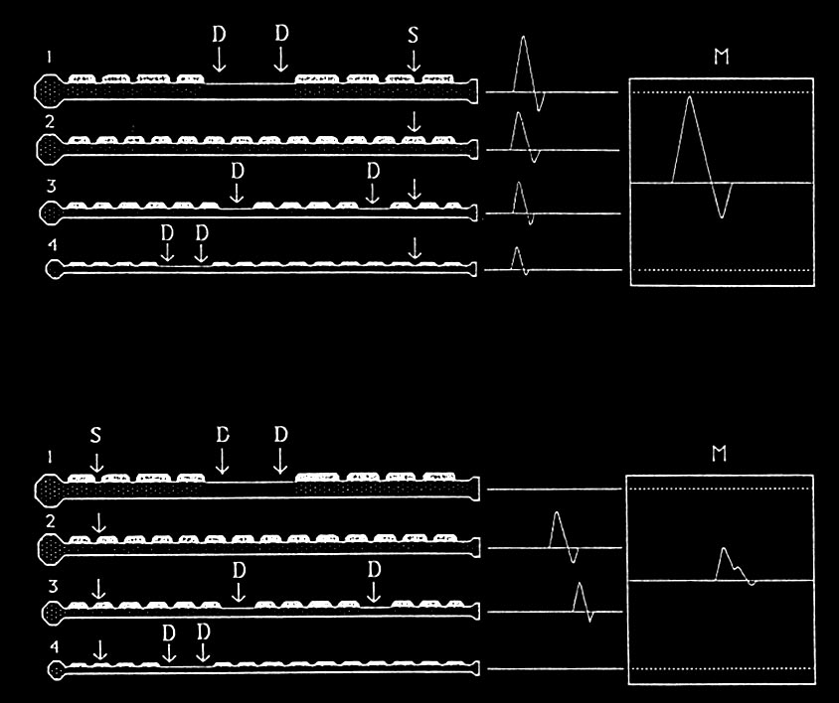
Poignet
Démyélinisation segmentaire: B.C.
Coude

Slide 53
Poignet
Ac anti-canaux ioniques : ralentissement de la VC et BC
Coude

Slide 54
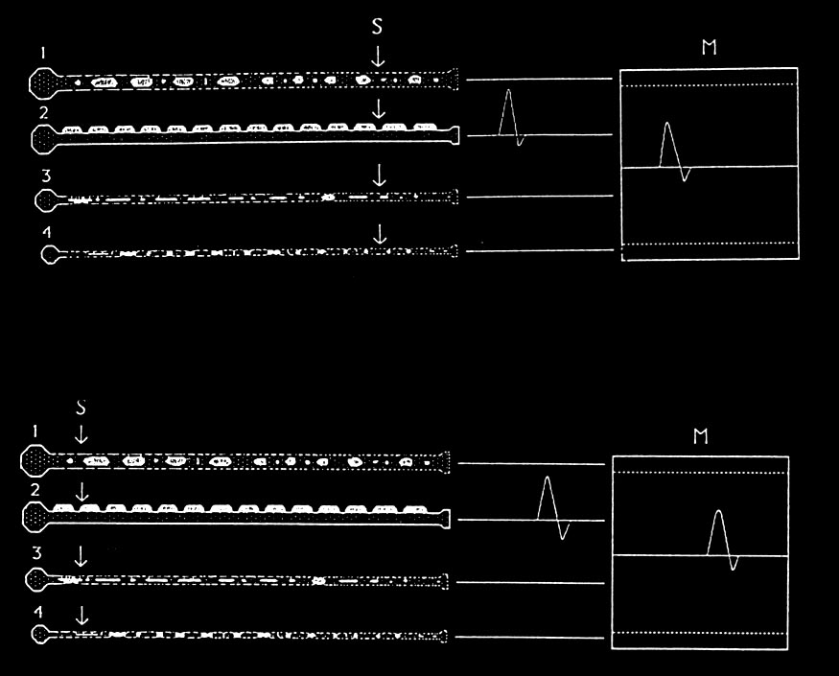
Poignet
Dégénérescence axonale (Wallerienne): > 8ème jour
Coude

Slide 55
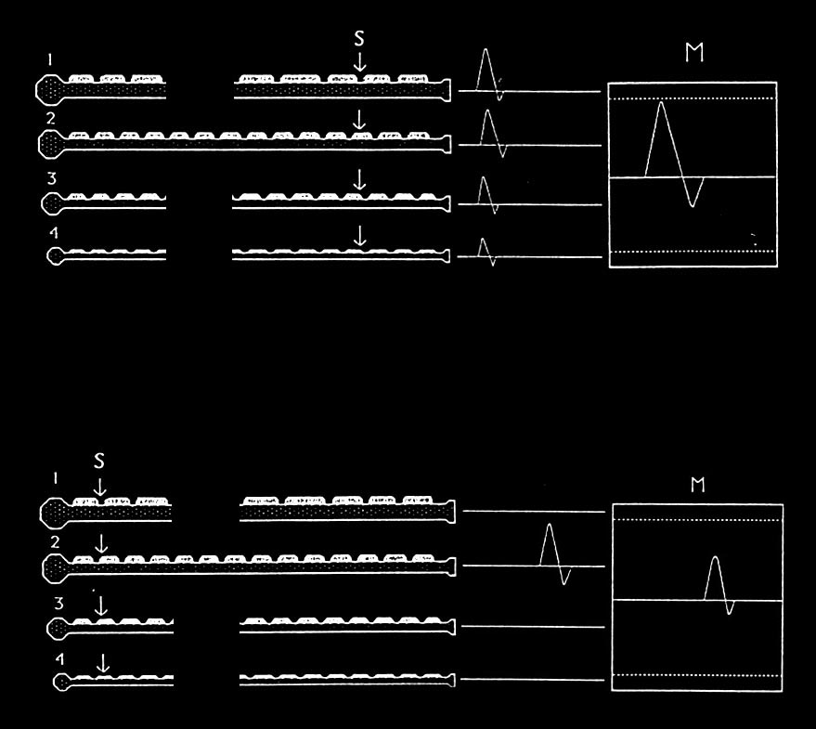
Poignet
Dégénérescence axonale (Wallerienne): < 8ème jour pseudo B.C.
Coude

Slide 56
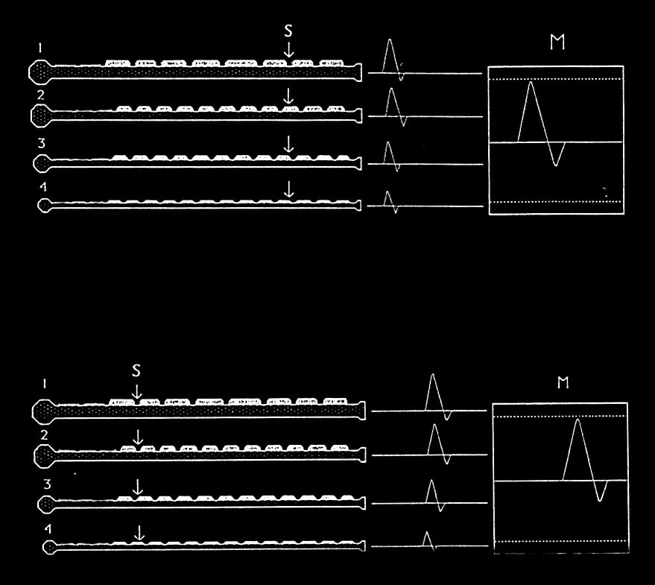
Poignet
D D
D D
D D
D D
B.C. proximal
Coude
D D
D D
D D
D D

Slide 57
Neurographie motrice
Face n. facial
M. Sup. n. médian : > 50 m/s, > 4 mV n. ulnaire: > 50 m/s, > 7 mV n. musculocutané n. radial : n. de Charles Bell n. sus-scapulaire n. spinal n. circonflexe
M. Inf. n. fibulaire: > 40 m/s, > 2 mV n. tibial: > 40 m/s, > 4 mV n. fémoral

Slide 58
Neurographie motrice

Slide 59
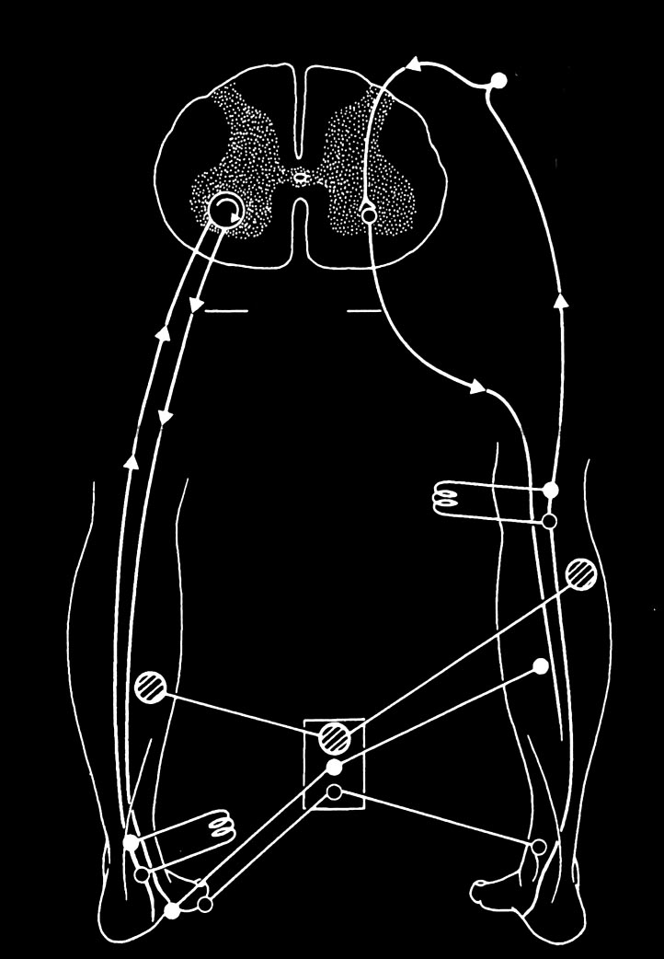
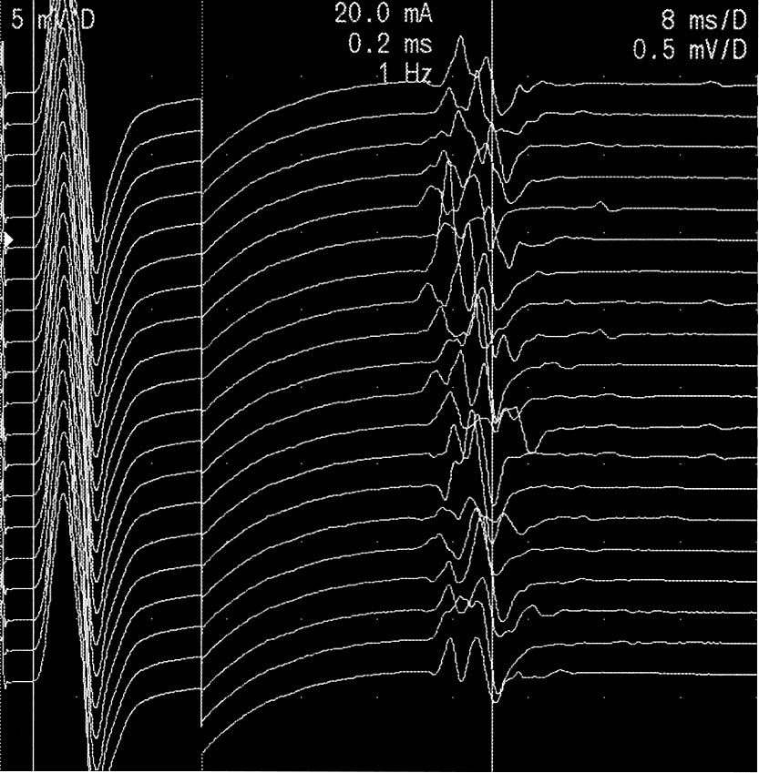
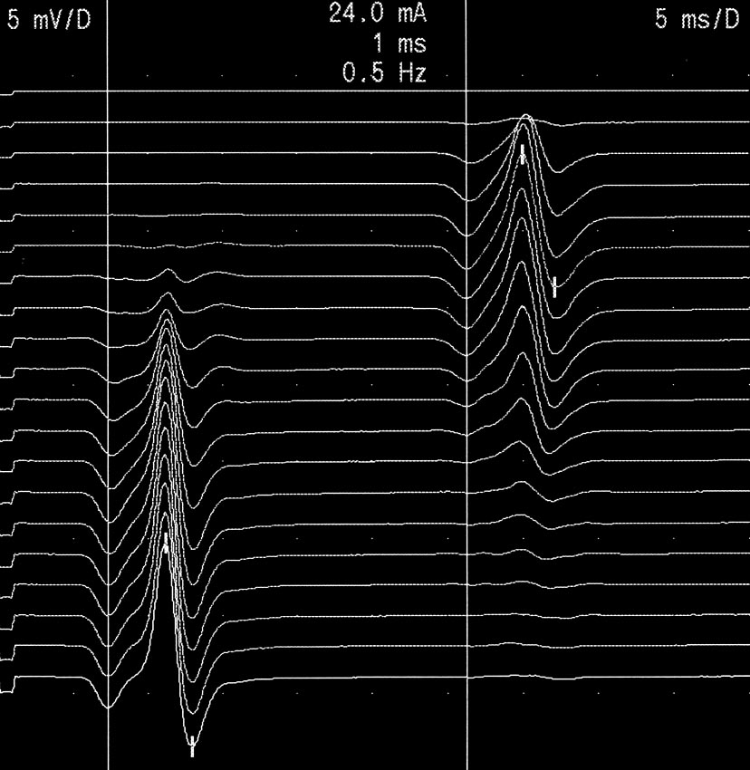
Ganglion rachidien
F
Fibres Ia
Fibres motrices
F
H
H
Toulouse ENMG 2002
Notes:
H : expliquer pas à pas en fonction de l’intensité de la stimulation nerveuse
(durée=1ms, faible intensité uniquement Ia, puis Ia et f motrices, puis f motrices et collision de toutes les H)
F : chaque trace = st supramaximale, 5mV/D à gauche et 500 µV/D à droite
Paramètres pour les F et les H, et exemples pathologiques

Slide 60
Réflexologie

Slide 61
Electromyographie
Partie terminale de l’unité motrice (f.m.)
Détection : aiguille (ou surface) stimulation remplacée par l’activation volontaire
Muscle au repos
Contraction volontaire d’intensité croissante - recrutement spatial - recrutement temporel
Analyse des PUMs - amplitude : 150-1500 µV - durée : 5-15 ms - morphologie : 4 phases maximum - stabilité

Slide 62
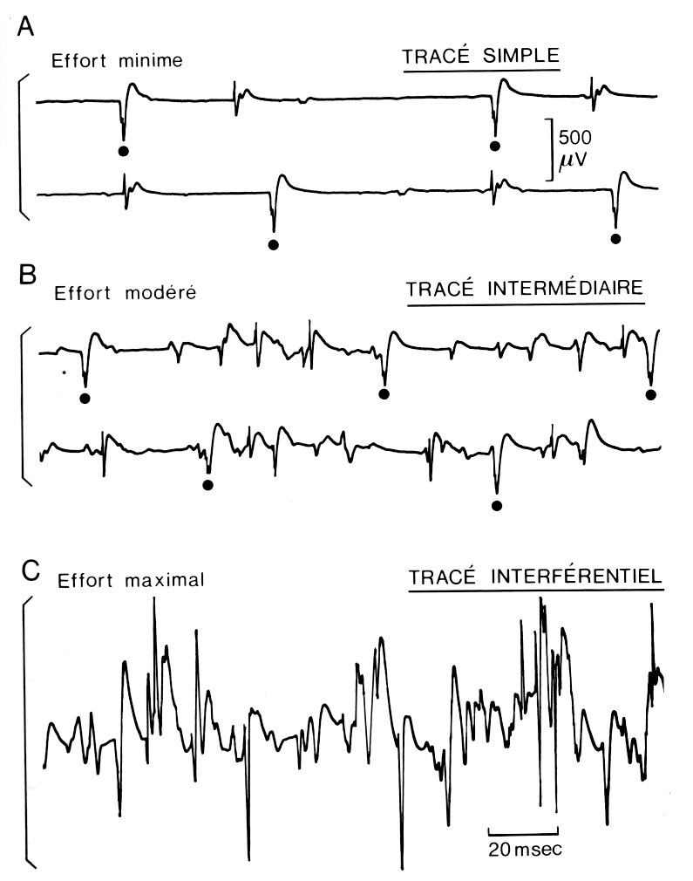
Electromyographie

Slide 63
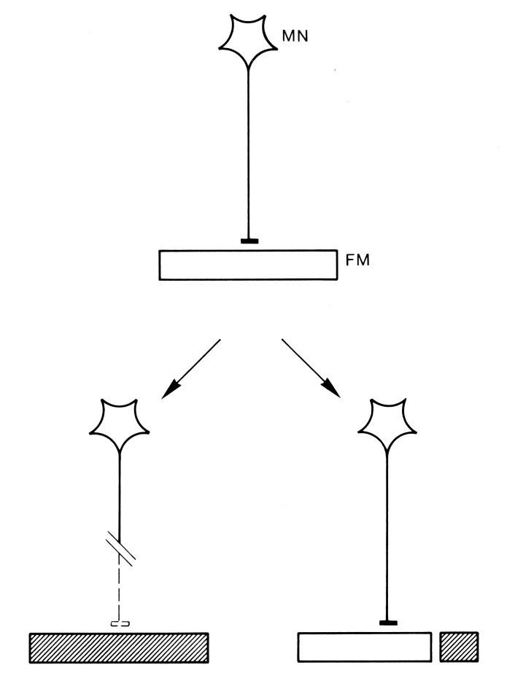
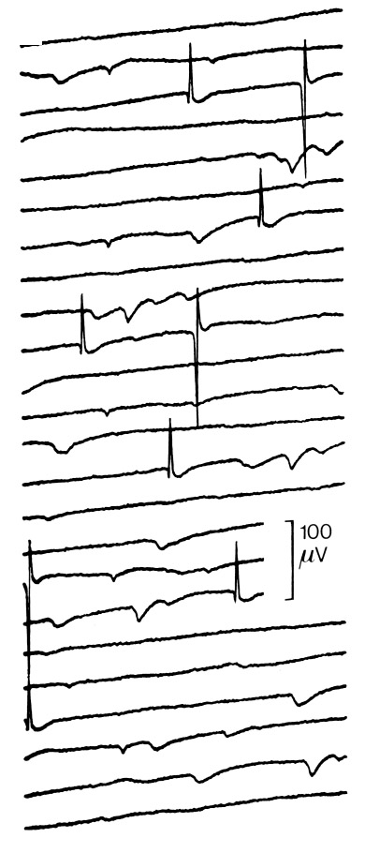
Electromyographie
Muscle sain : silence électrique
Dénervation active nécrose musculaire
Fibrillations > 2 à 3 sem.

Slide 64
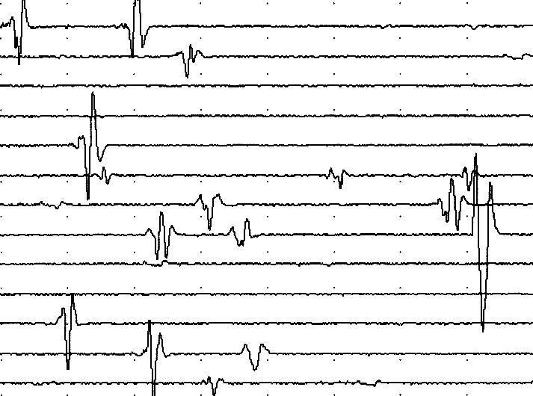
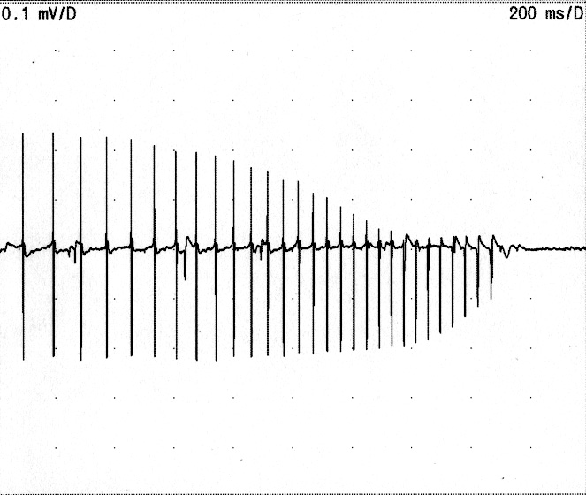
Electromyographie
Fasciculations : pathologies motoneuronales
Myotonies : dystrophie musculaire de Steinert
50 µV/D 20 ms/D

Slide 65
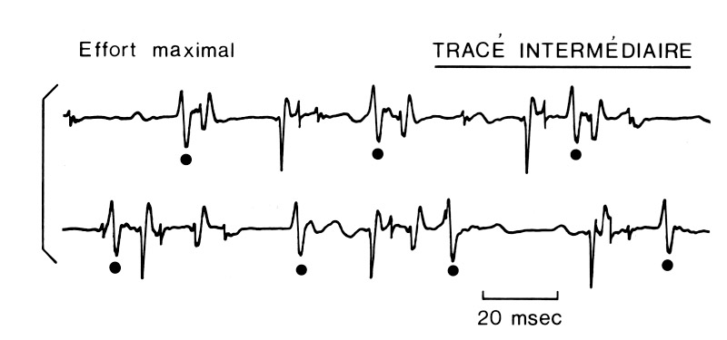
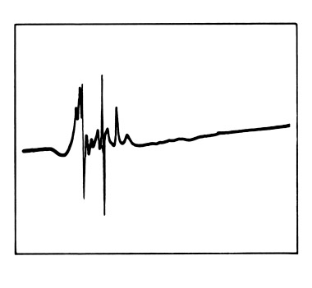
EMG : perte axonale aigüe
Augmentation du recrutement temporel : > 20 Hz
Diminution du recrutement spatial
Réinnervation collatérale immature PUMs polyphasiques instables

Slide 66
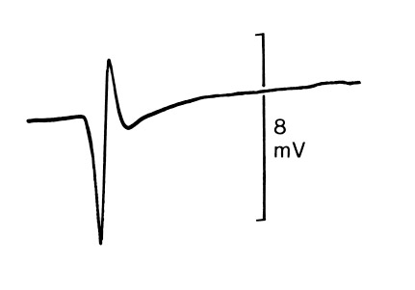
EMG : perte axonale chronique
Augmentation du recrutement temporel : > 20 Hz
Diminution du recrutement spatial
Réinnervation collatérale mature PUMs de gde amplitude : > 1500 µV durée allongée : > 15 ms

Slide 67
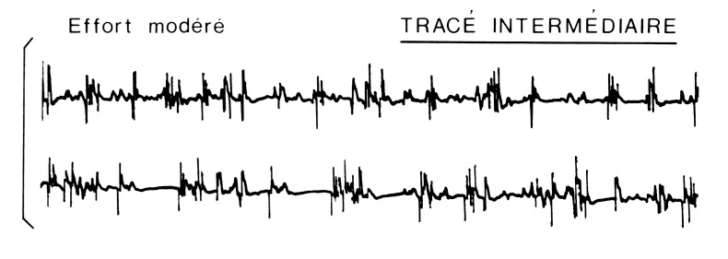
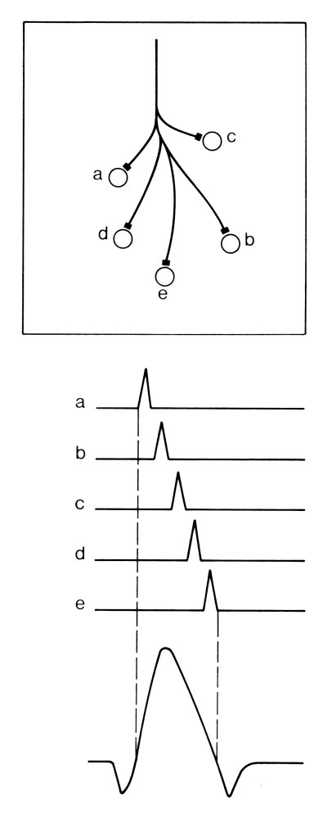
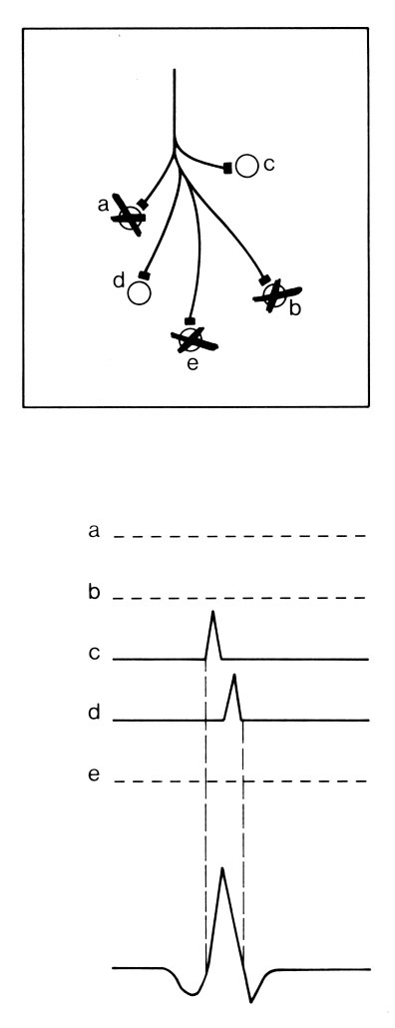
EMG : myopathie
Augmentation du recrutement temporel
Augmentation du recrutement spatial
PUMs de petite taille : < 150 µV durée diminuée : < 5 ms polyphasiques
inégalité de calibre des f.m.

Slide 68
ENMG: NSS

Slide 69
Neuropathies périphériques
Chapitre 6 : syndromes périphériques

Slide 70
Chapitre 6 : syndromes périphériques
SYNDROME RADICULAIRE

Slide 71
Syndrome radiculaire
Symptômes
- La douleur radiculaire (radiculalgie) : le maître symptôme Naît du rachis Souvent associée à une rachialgie (cervicalgie, dorsalgie, lombalgie) Irradie le long d'un dermatome de façon traçante selon un trajet systématisé Exacerbée par la mise en tension de la racine (toux, éternuement, défécation, mobilisation du rachis) Calmée par le repos (recrudescence nocturne parfois)
- Les paresthésies , Inconstantes, résumant parfois la symptomatologie Systématisées à un dermatome

Slide 72
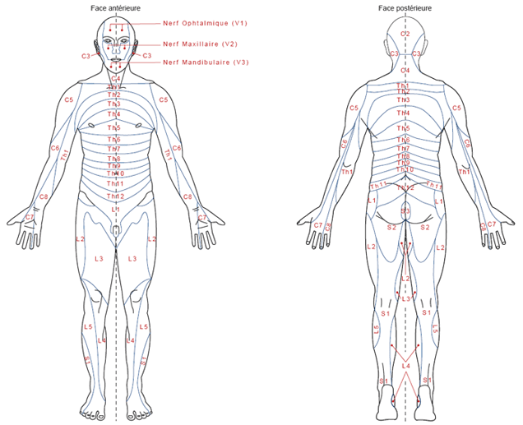
Dermatomes

Slide 73
Topographie des radiculalgies
Les douleurs radiculaires cervicales sont dénommées névralgies cervico-brachiales
C5
C6
C7
C8

Slide 74
Topographie des radiculalgies
Les douleurs L3 et L4 sont des cruralgies. Les douleurs L5 et S1 sont des sciatalgies (ou communément, sciatiques. )
L3
L4
L5
S1

Slide 75
Radiculopathies

Slide 76
Plaintes du syn radiculaire

Slide 77
Syndrome radiculaire
Signes cliniques
- Signes rachidiens Raideur segmentaire, attitude antalgique, contracture paravertébrale, torticolis cervical
- Signes radiculaires Reproduction de la douleur par des manœuvres d'étirement de la racine (signe de Lasègue dans les radiculalgies L5 et S1, signe de Léri dans les radiculalgies L3 et L4) ou les efforts à glotte fermée (valsalva)

Slide 78
Signe de Lasègue

Slide 79
Syndrome radiculaire
Signes cliniques
- Signes radiculaires Déficit sensitif : très inconstant, le plus souvent limité à la partie distale du dermatome (en raison des recouvrements anatomiques des dermatomes) Déficit moteur inconstant, systématisé Aréflexie ostéo-tendineuse (si la racine véhicule un arc réflexe analysable)

Slide 80
Syndrome radiculaire
Racine | Déficit moteur (inconstant) | A ou hyporéflexie OT
C5 | Abduction du bras | Bicipital
C6 | Flexion du coude | Bicipital Stylo-radial
C7 | Extension du coude | Tricipital
C8 | Fle/Abd/Add des doigts | Cubito-pronateur
L3 | Extension du genou | Rotulien
L4 | Extension du genou | Rotulien
L5 | Ext/Fle des orteils
S1 | Flexion plantaire du pied | Achilléen

Slide 81
Syndrome radiculaire
Signes cliniques
- Signes radiculaires Troubles végétatifs, vasomoteurs (cyanose, refroidissement) ou trophiques (peau sèche) - Toujours chercher des signes médullaires associés, car un syndrome radiculaire cervical ou thoracique peut être l'expression lésionnelle d'une compression médullaire Notamment un syndrome sous-lésionnel qui traduit la souffrance des cordons médullaires, en dessous de la lésion : syndrome pyramidal, un syndrome cordonal postérieur (déficit proprioceptif), un syndrome spino-thalamique (déficit thermoalgésique) ou un niveau sensitif

Slide 82
Syndrome radiculaire

Slide 83
Syndrome radiculaire
Examens complémentaires
- Le plus souvent inutiles : le diagnostic est essentiellement
clinique - Parfois , des examens peuvent être utiles L' ENMG en cas d'hésitation par exemple entre un syndrome radiculaire et un syndrome tronculaire L 'imagerie du rachis (RX, SCAN, IRM) n'a d'intérêt qu'en cas d'hésitation diagnostique ou dans la perspective d'un geste chirurgical

Slide 84
Cas particuliers
Le syndrome de la queue de cheval La queue de cheval constitue l'ensemble des racines lombaires et sacrées, réunies dans le canal lombaire, en dessous de la terminaison de la moelle épinière (L1) Le syndrome de la queue de cheval doit être parfaitement connu, car c'est une grande urgence neurochirurgicale (+++)
- Forme complète : Douleurs pluriradiculaires des deux MI Paralysie flasque (hypotonique) complète des deux MI Aréflexies rotulienne et achilléenne bilatérale Anesthésie en selle (+++) Troubles sphinctériens : incontinence urinaire et anale Abolition du réflexe anal. Béance anale

Slide 85
Cas particuliers
Le syndrome de la queue de cheval La queue de cheval constitue l'ensemble des racines lombaires et sacrées, réunies dans le canal lombaire, en dessous de la terminaison de la moelle épinière (L1) Le syndrome de la queue de cheval doit être parfaitement connu, car c'est une grande urgence neurochirurgicale (+++)
- Forme incomplète : de L5 à S5 (sans atteinte L3 L4), des formes sacrées (limitées à des troubles sphinctériens et à une anesthésie en selle, pouvant déborder en fer à cheval sur la face postérieure des cuisses) et des formes unilatérales (syndrome d'une hémi-queue de cheval)

Slide 86
Cas particuliers
Racines thoraciques Les douleurs, dites intercostales naissent du rachis et irradient en hémi-ceinture (ou en ceinture lorsqu'elles sont bilatérales) Les douleurs T4 T5 sont situées à hauteur des mamelons, les douleurs T10 à hauteur de l'ombilic, les douleurs T12 à hauteur des plis inguinaux Une hypo ou une anesthésie du dermatome correspondant peut s'observer Il est particulièrement important de chercher des signes médullaires sous-jacents

Slide 87
Chapitre 6 : syndromes périphériques
SYNDROMES PLEXUELS

Slide 88
Syndromes plexuels
Beaucoup plus rares que les syndromes radiculaires, ils réalisent des tableaux complexes, associant les symptômes et signes d'atteinte de plusieurs racines ou de plusieurs troncs nerveux
L'atteinte du plexus brachial est plus fréquente que celle du plexus lombo-sacré. Plusieurs formes topographiques sont décrites : - Atteinte de tout le plexus brachial entraînant une paralysie flasque et une anesthésie à tous les modes de tout le membre supérieur, avec aréflexie de tous les ROT - Atteinte du TPS, associant les signes d'atteintes des racines C5 et C6 - Atteinte du TPI (syndrome de Pancoast-Tobias), associant des signes d'atteinte de C8 et un signe de Claude Bernard Horner (par atteinte du ganglion sympathique cervical inférieur)

Slide 89
Atteinte du TPS

Slide 90
Chapitre 6 : syndromes périphériques
SYNDROMES TRONCULAIRES

Slide 91
Syndromes tronculaires

Slide 92
Syndromes tronculaires

Slide 93
Syndromes tronculaires
Nerf axillaire (circonflexe) - Déficit moteur et atrophie du deltoïde - Troubles sensitifs du moignon de l'épaule
Nerf sub-scapulaire (sus-scapulaire) - Amyotrophie des fosses supra et infra épineuses - Douleurs de la partie postérieure de l'épaule
Nerf musculo-cutané - Déficit incomplet de la flexion du coude (car suppléance par le brachio-radial) - Anesthésie en bande de la face antéro-latérale de l’AB

Slide 94
Syndromes tronculaires
Nerf radial Compression au bras (gouttière humérale) : le siège le plus fréquent - Déficit moteur de l'extension du poignet, de la première phalange des doigts - La main est tombante, en « col de cygne », et capote (c'est-à-dire s'hyperfléchit) lorsqu'on demande au sujet de serrer la main de l'examinateur - Déficit également de l'extension et de l'abduction dorsale du pouce - Disparition de la saillie du muscle brachio-radial (qui est respectée dans les atteintes C7)

Slide 95
Syndromes tronculaires
Nerf radial Compression au bras (gouttière humérale) : le siège le plus fréquent - Déficit sensitif absent ou limité à la partie externe du dos de la main (tabatière anatomique)
La cause la plus usuelle est une compression prolongée (« Saturday night palsy » ou paralysie des amoureux)

Slide 96
Paralysie du nerf radial

Slide 97
Syndromes tronculaires
Nerf radial Les autres sièges d'atteinte sont plus rares - Atteintes hautes (creux axillaire) donnant en plus une paralysie de l'extension du coude (triceps) et une aréflexie tricipitale. - Syndrome du nerf interosseux postérieur, réalisant une atteinte isolée et purement motrice de l'extension des premières phalanges des doigts qui sont en demi-flexion

Slide 98
Syndromes tronculaires
Nerf ulnaire La compression au coude (gouttière épitrochléeo-olécrânienne) est le siège d'atteinte le plus fréquent - Déficit moteur : Déficit des mouvements de latéralité des doigts par atteinte des muscles interosseux Déficit des fléchisseurs et des extenseurs des 2ème et 3ème phalanges des 4ème et 5ème doigts - Amyotrophie et rétractions : A un stade évolué, apparaît une amyotrophie des muscles interosseux (bien visible au 1er espace interosseux) et de l'éminence hypothénar La griffe cubitale est tardive et souvent définitive : R4 et R5 sont repliés dans la paume de la main, première phalange étendue et les deux autres en flexion

Slide 99
Syndromes tronculaires
Nerf ulnaire La compression au coude (gouttière épitrochléeo-olécrânienne) est le siège d'atteinte le plus fréquent - Troubles sensitifs (paresthésies, anesthésie) sur le bord interne de la main, l'auriculaire et le versant interne de l'annulaire
L'atteinte du nerf au poignet (canal de Guyon) est beaucoup plus rare. La séméiologie est peu différente de celle par atteinte au coude. Les troubles sensitifs sont limités à l'auriculaire

Slide 100
Griffe ulnaire

Slide 101
Syndromes tronculaires
Nerf médian La compression au poignet est la plus fréquente : syndrome du canal carpien - La symptomatologie est dominée par des acroparesthésies nocturnes (+++) des trois premiers doigts de la main (souvent de toute la main) Douloureuses ou seulement désagréables, elles peuvent irradier jusqu'au coude, voire plus haut (++) Le malade est réveillé plusieurs fois dans la nuit, se lève et agite sa main avant de se rendormir - Le déficit sensitif, inconstant , intéresse principalement la pulpe de l'index - Il existe souvent un signe de Tinel au poignet : la percussion du carpe déclenche des paresthésies de R2

Slide 102
Syndromes tronculaires
Nerf médian La compression au poignet est la plus fréquente : syndrome du canal carpien - Le déficit moteur, inconstant et tardif, intéresse principalement la pince pouce-index , qui normalement ne peut se laisser franchir (déficit de l'opposant) - L'amyotrophie du versant externe de l'éminence thénar est encore plus tardive - ENMG Les atteintes plus hautes sont beaucoup plus rares : - L'atteinte du nerf au bras ajoute à la séméiologie ci dessus décrite une paralysie des fléchisseurs des 2ème et 3ème phalanges R2 et R3 (« main de prédicateur »), un déficit de la pronation de l’AB et de la flexion du poignet - L'atteinte isolée du NIA est motrice pure

Slide 103
Syndromes tronculaires

Slide 104
Syndromes tronculaires
Nerf cutané latéral de la cuisse (fémoro-cutané) Méralgie paresthésique - Paresthésies et hypoesthésies « en raquette » de la face externe de la cuisse - Aucun trouble moteur ni réflexe

Slide 105
Syndromes tronculaires
Nerf fémoral (crural) - Douleurs et déficit sensitif de la face antérieure de la cuisse pouvant s'étendre à la face antéro-médiale de la jambe (nerf saphène) - Déficit moteur du psoas (flexion de la cuisse sur le bassin) si le nerf est lésé dans la gaine du psoas du quadriceps fémoral (extension de la jambe sur la cuisse) - Aréflexie rotulienne - Diagnostic différentiel difficile avec une atteinte de L4 (où le psoas est épargné et le tibial antérieur atteint)

Slide 106
Syndromes tronculaires
Nerf fibulaire commun (SPE) Atteint généralement à la hauteur du col de la fibule - Le pied est tombant, par déficit du tibial antérieur (steppage à la marche). La marche sur le talon est impossible. Les extenseurs des orteils sont également déficitaires - Amyotrophie de la loge antéro-latérale de la jambe, différée et inconstante - Troubles sensitifs inconstants et le plus souvent discrets, de la face antéro-latérale de la jambe et/ou du cou de pied

Slide 107
Syndromes tronculaires
Nerf tibial (SPI) Son atteinte est beaucoup plus rare que celle du nerf fibulaire - Déficit de la flexion plantaire du pied, par atteinte du triceps sural La marche sur la pointe du pied est impossible A un stade évolué, atrophie du mollet. - Aréflexie achilléenne - Troubles sensitifs (douleurs et hypo ou anesthésie) de la plante du pied
Nerf sciatique L'atteinte du tronc du nerf sciatique (traumatismes du petit bassin ou de la fesse) additionne les signes d'atteinte du nerf fibulaire commun et du nerf tibial

Slide 108
Syndromes tronculaires
Nerf pudendal (honteux interne) donne des brûlures périnéales (compression dans le canal d'Alcock)

Slide 109
Chapitre 6 : syndromes périphériques
CLASSIFICATION TOPOGRAPHIQUE
DES NEUROPATHIES PERIPHERIQUES

Slide 110
Classification topographique des neuropathies périphériques
POLYNEUROPATHIES - POLYNEVRITES (ou Polyneuropathies LD) - POLYRADICULONEVRITES
MONONEUROPATHIES - MONONEUROPATHIES SIMPLES - MONONEUROPATHIES MULTIPLES

Slide 111
Classification topographique des neuropathies périphériques
POLYNEUROPATHIES Atteinte de tous les troncs nerveux et/ou toutes les racines. Le syndrome neurogène périphérique (SdNP) y est par définition bilatéral et symétrique (ou peu asymétrique) - POLYNEVRITES (ou Polyneuropathies LD) SdNP bilatéral symétrique distal, touchant initialement et principalement les pieds progressif (installé en quelques mois ou années) synchrone (les 2 pieds sont touchés simultanément)

Slide 112
Classification topographique des neuropathies périphériques
POLYNEUROPATHIES - POLYNEVRITES (ou Polyneuropathies LD) - POLYRADICULONEVRITES SdNP bilatéral et symétrique proximal et distal, touchant les 4 membres et souvent la face et le tronc aigu (installé en quelques jours), mais il existe des formes chroniques

Slide 113
Classification topographique des neuropathies périphériques
POLYNEUROPATHIES - POLYNEVRITES (ou Polyneuropathies LD) - POLYRADICULONEVRITES
MONONEUROPATHIES Atteinte d'un tronc nerveux, d'un plexus ou d'une racine - MONONEUROPATHIES SIMPLES si le SdNP est monofocal unilatéral, limité à un seul élément anatomique Une racine : syndrome radiculaire Un plexus : syndrome plexuel Un tronc nerveux : syndrome tronculaire

Slide 114
Classification topographique des neuropathies périphériques
POLYNEUROPATHIES - POLYNEVRITES (ou Polyneuropathies LD) - POLYRADICULONEVRITES
MONONEUROPATHIES Atteinte d'un tronc nerveux, d'un plexus ou d'une racine - MONONEUROPATHIES SIMPLES - MONONEUROPATHIES MULTIPLES Si le SdNP est plurifocal, habituellement bilatéral, asymétrique et asynchrone. Plusieurs troncs nerveux : multinévrite

